Slide 1
Отчет о домашних заданиях по курсу “Основы машинного обучения”
студент НИЯУ МИФИ Ломтев Павел

Slide 2
ДЗ№1: Задачи классификации и регрессии
ДЗ состояло из 3 частей:
Написать линейную модель
Предсказать погоду в Австралии
Реализовать метрики

Slide 3
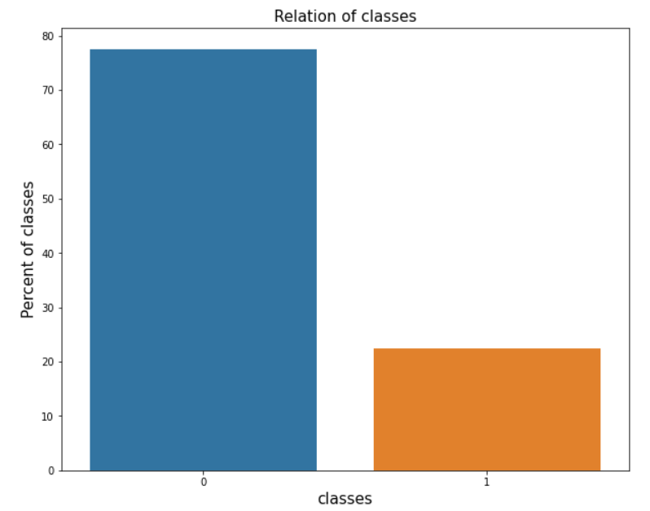
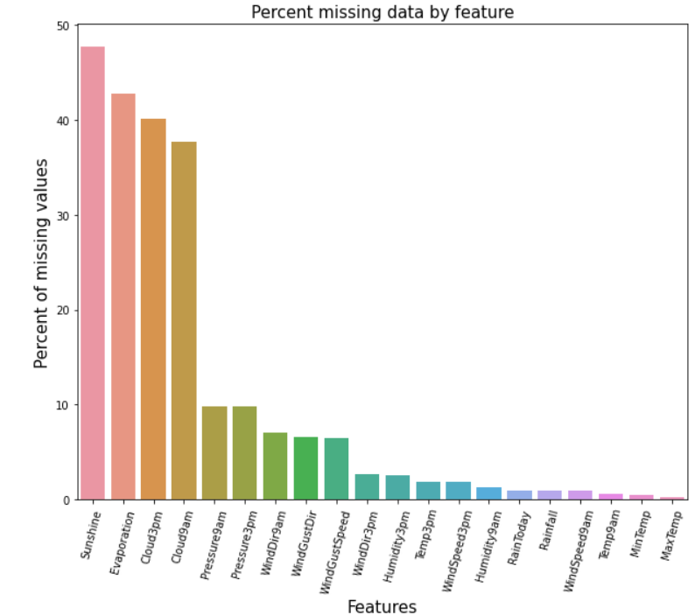
ДЗ№1: Предсказание погоды в Австралии
Предобработка данных
Обнаружен дисбаланс целевого класса;
Удалены признаки с большим процентом пропущенных значений, в других случаях пропущенные значения заменены средним для числовых признаков или самым частым для категориальных;
Для категориальных признаков был применен LabelEncoding;
Для числовых признаков, у которых скос был больше |0.75|, применена boxcox-transformation;
Удалены коррелирующие признаки;

Slide 4
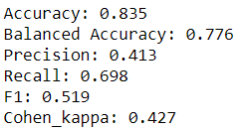
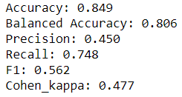

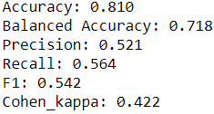

ДЗ№1: Предсказание погоды в Австралии
Построение моделей
KNN – n_neighbors=9, metric=‘minkowski’;
Параметры подобраны через GridSearchCV;
Сделан пайплайн из RobustScaler() и KNN;
Logistic Regression – solver=‘saga’, C=100, l1_ratio=0.7, penalty=‘elasticnet’;
Параметры подобраны через GridSearchCV;
Сделан пайплайн из RobustScaler() и LogReg;
NaiveBayes;
Сделан пайплайн из RobustScaler() и NaiveBayes;

Slide 5
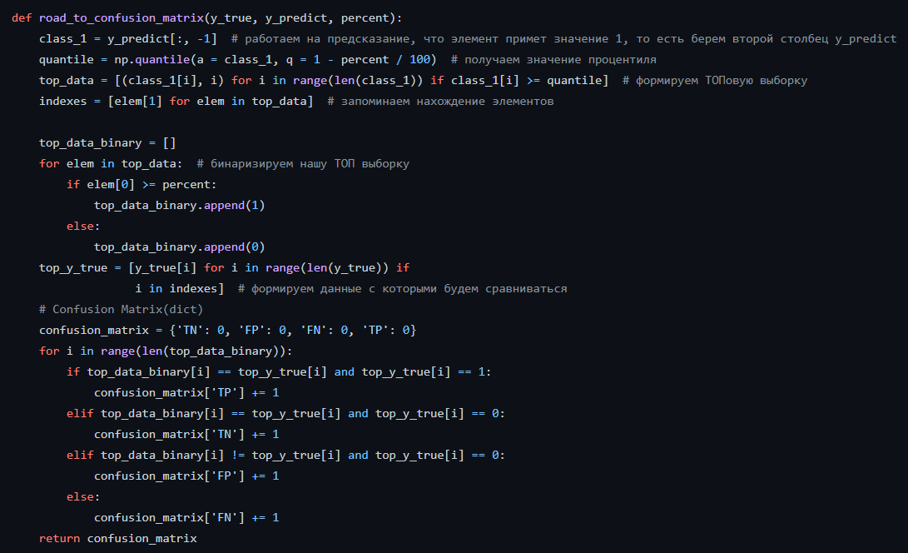
ДЗ№1: Метрики

Slide 6
ДЗ№2: Задача на исследование алгоритмов кластеризации
ДЗ состоит из 3 частей
Метод главных компонент;
Вычисление сходства;
DBSCAN.

Slide 7
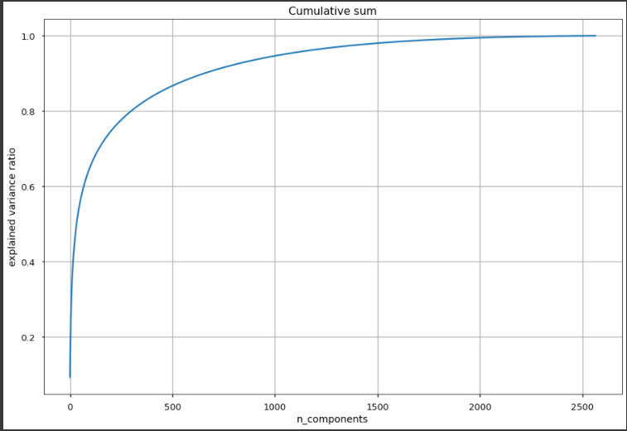
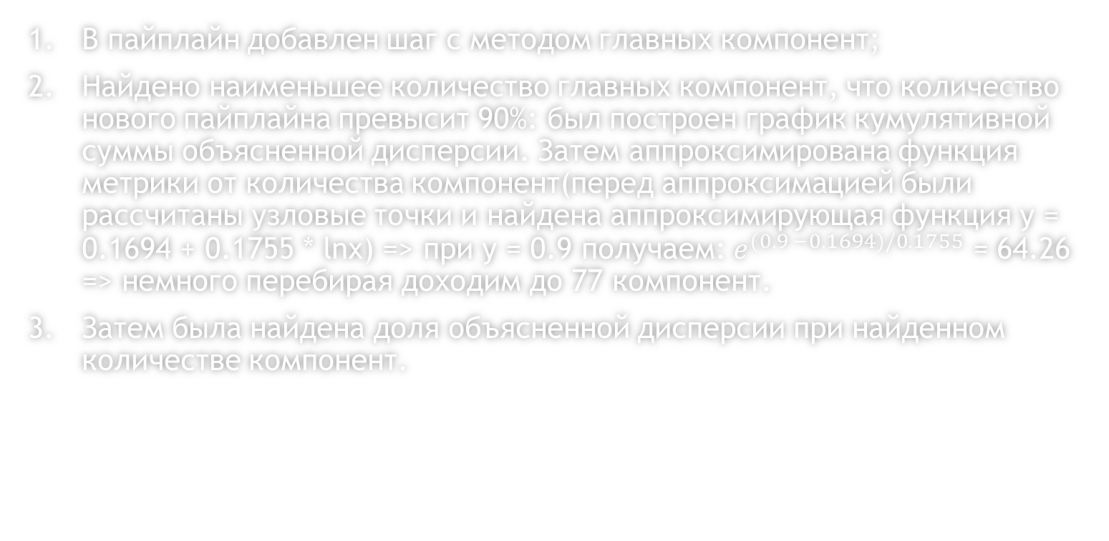
Метод главных компонент
В пайплайн добавлен шаг с методом главных компонент;
Найдено наименьшее количество главных компонент, что количество нового пайплайна превысит 90%: был построен график кумулятивной суммы объясненной дисперсии. Затем аппроксимирована функция метрики от количества компонент(перед аппроксимацией были рассчитаны узловые точки и найдена аппроксимирующая функция y = 0.1694 + 0.1755 * lnx) => при y = 0.9 получаем: $e^{(0.9 −0.1694)/0.1755}$ = 64.26 => немного перебирая доходим до 77 компонент.
Затем была найдена доля объясненной дисперсии при найденном количестве компонент.

Slide 8
Вычисление сходства
С помощью TfidfVectorizer и pairwise_distances рассчитано косинусное расстояние между всеми парами документов в корпусе

Slide 9
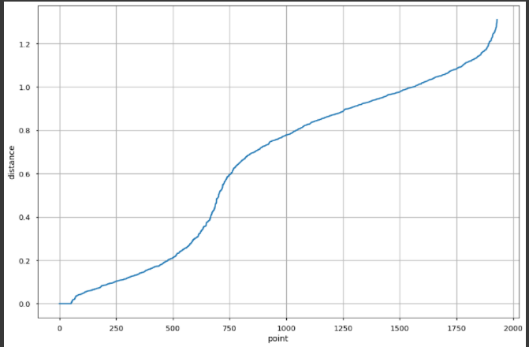
DBSCAN
Оценены параметры для алгоритмы DBSCAN: был выбран участок с большой скоростью роста функции и там искались значения min_pts;
Затем были выделены кластеры и для каждого кластера определена тема;

Slide 10
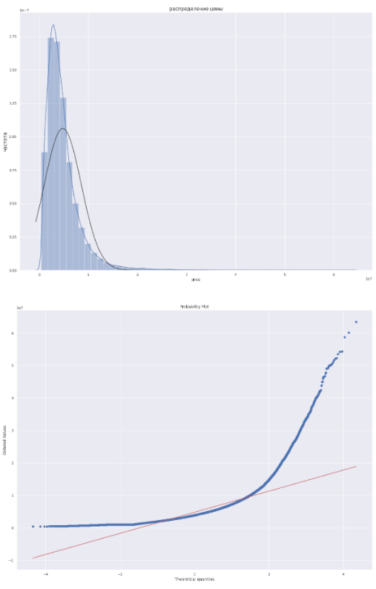
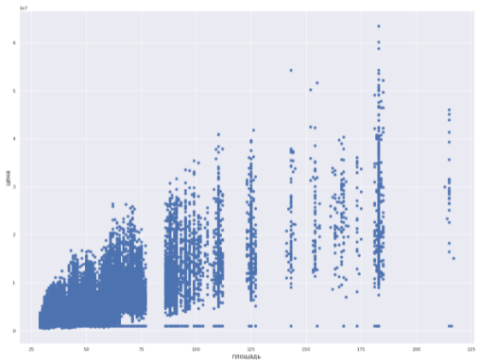
ДЗ№3: Соревнование по прогнозированию стоимости жилья
Предобработка данных
Построен график цены от площади – удалены выбросы;
Построен график распределения целевой функции – из-за сильного скоса проведена лог-трансформация;
Обработаны пропущенные значения – чтобы сильно не изменять распределение – заполнил рандомно из значений, которые принимает данный признак;
Удалены kw3-kw13 из-за неинформативности (около 99% признака одно и то же значение);
Street_id и g_lift переведены в строковый тип;
Проверка скоса area и metro_dist – применена трансформация бокса-кокса
Применен pd.get_dummies

Slide 11
ДЗ№3: Соревнование по прогнозированию стоимости жилья
Построение модели
Train разбит train_test_split 70 к 30
Написаны пайплайны из StandardScaler() и Lasso, ElasticNet, Ridge, Bayes;
CatBoostRegressor(loss_function=‘MAE’, iterations=1000, learning_rate=0.36, depth=6, l2_leaf_reg=76);
Написан StackingAveragedModels – используется медиана вместо усреднения, так как метрика соревнования MAE; https://alexanderdyakonov.files.wordpress.com/2018/10/book_08_metrics_12_blog1.pdf
CatBoostRegressor(loss_function=‘MAE’, iterations=1100, learning_rate=0.15, depth=7, l2_leaf_reg=24, cat_features=[‘street_id’, ‘g_lift’, ‘kw1’, ‘kw2’]);
StackingAveragedModels(base=lasso, ElasticNet, Bayes, Ridge, meta=CatBoostRegressor);
Произведено взвешивание моделей: stack, catboost, catboost_with_categorical
Фича*: Можно заметить, что обучаемся на данных 2011-2012 годов, а предсказываем 2013 => разбиваем ответ на месяцы и домножаем на коэфф от 1.01 до 1.08

Slide 12
ДЗ№4: Соревнование на определение языка предложения
Предобработка текста
Удалил HTML код и non-char символы, цифры, xml, \n, лишние пробелы;
Удалил дубликаты;
Предложения с количеством символов < 5;
Построение модели
Пробовал библиотеку VowpalWabbit – лучший скор ~ 0.88;
Использовал TfidfVectorizer(analyzer=‘char_wb’, ngram_range=(2,3));
Пайплайн TfidfVectorizer() и LinearSVC(C=12)

Slide 13
ДЗ№5:Рекомендательные системы
ДЗ включает 3 пункта
Реализация персонального топа;
На основе метода кластеризации построить рекомендации
Реализовать методы: Совстречаемость, Content-based, Коллабаративная фильтрация, Матричная Факторизация.

Slide 14
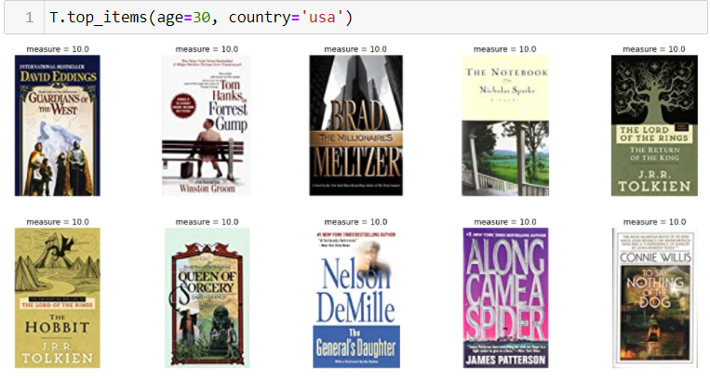
Реализация персонального топа
Мержил исходные таблицы, получил таблицу interactions, которая содержит user_id, ISBN, Book-Rating, user_num, books_num, picture_url, Book-Tiile, age, product_id, vid, city, region, country;
Реализован класс Top, внутри которого каждый продукт – ключ, а его картинка – значение. Задать можно возраст и локацию(страну, регион, город)
Для заданной группы считается средняя оценка книги и по полученным оценкам создается топ книг.

Slide 15
Совстречаемость, Content-based, Коллабаративная фильтрация, Матричная Факторизация.
Данные методы были реализованы по аналогии с семинарским ноутбуком или по описанию в лекции
Для Коллабаративной фильтрации было замечено, что для некоторых UserBased рекомендации measure=0.0 это может быть связано с тем, что для данного типа рекомендаций товаров много, а оценок мало. Проблема: сколько соседей не бери, список товаров, которые в итоге можно порекомендовать, получается очень небольшим. А ItemBased в этом случае справляется.

Slide 16
ДЗ№6:Соревнование по Гео
Получение данных
Удалил те города, которых нет в тестовой выборке
Выделил руками BoundingBox городов
Через overpass.API подтянул данные автобусных остановок, метро, отелей, хостелов, туристических мест
Посчитал количество объектов попадающих в радиусы 0.1, 0.5, 1, 1.5
Посчитал центры город, чтобы считать расстояния до центра
Посчитал расстояния от центра до салонов связи – так же посчитал то же самое расстояния, только вычислил корень и логарифм полученного расстояния.

Slide 17

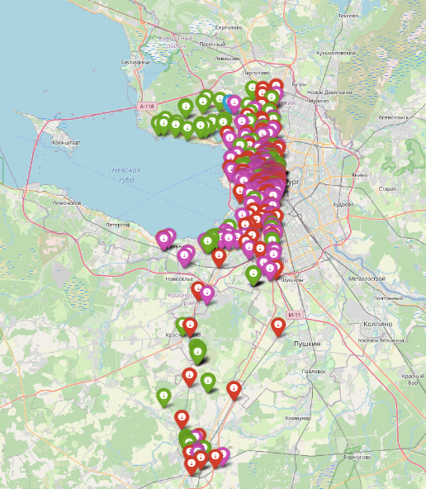
ДЗ№6:Соревнование по Гео
Визуализация
Использовал folium: вывел все автобусные остановки, метро, отели, хостелы, тур места в Санкт-Петербурге

Slide 18
ДЗ№6:Соревнование по Гео
Построение модели
Использовал CatBoostRegressor(loss_function=‘MAE’, learning_rate=0.05, cat_features=[‘city’])
Данная простая модель дала скор 0.82211 на привате

Slide 19
ДЗ№7:А/Б тесты и аплифт моделирование
Задание имеет 3 файла и для каждого файла свое задание
Оценка результатов AB теста;
Оценка результатов AB теста с показателями до начала эксперимента;
Построение uplift модели по результатам AB теста.

Slide 20
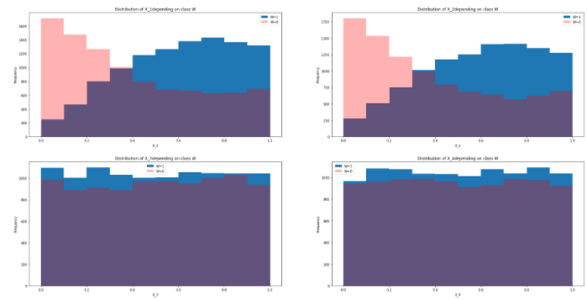
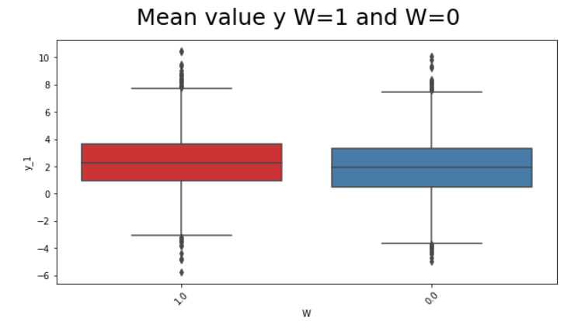
Оценка результатов AB теста
Оценено распределение признаков в зависимости от W – для признаков X_1 и X_2 замечено, что в классе W=0 больше значений, которые ближе к 0, в W=1 больше значений, которые ближе к 1 => данные распределены неравномерно между W=0 и W=1.
Оценена важность признаков с помощью RandomForestClassifier => X_1 и X_2 вносят по 25% важности
Проверена гипотеза о равенстве средних: для гипотезы о нормальности использовался Шапиро-Уилк на уровне значимости 0.05. Обе группы прошли тест на нормальность. Затем проверена гипотеза о равенстве дисперсий. Использовался критерий Бартлетта на уровне значимости 0.05. Гипотеза подтвердилась. Из вышестоящих гипотез следует, что можно применять критерий Стьюдента о равенстве средних при условии равных дисперсий. Уровень значимости 0.05. Гипотеза была отклонена => средние не равны.

Slide 21

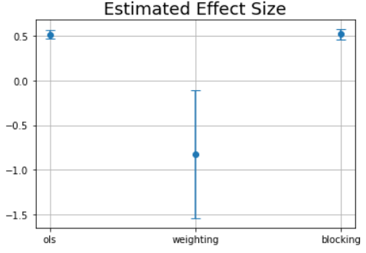
Оценка результатов AB теста
Оценено ATE с помощью регрессии. ATE=0.513 +/- 0.049
Оценено ATE с помщью Property Score: методиками Weighting и Stratification and Blocking. ATE_weighting = -0.827 +/- 0.712; ATE_stratification = 0.515 +/- 0.056;
Видим, что метод, использующий регрессию и Stratification and Blocking выдали почти одинаковый результат, примерно 0.5. Метод, использующий Weighting выдал результат с противоположным знаком -0.827. С одной стороны странно, что получилось отрицательное значение, так как гипотеза о равенстве средних была отвергнута на уровне значимости 0.05 и в группе treatment средние больше, чем в control, поэтому напрашивается вывод, что знак должен быть как минимум положительным. С другой стороны, было замечено, что группы control и treatment разнородны по 1 и 2 признакам, например, в группе control могли быть пожилые люди, а в treatment - молодые, поэтому целесообразно использовать методику Weighting для получения оценки ATE. Таким образом, различие в средних могло быть достигнуто нерандомизированным разбиением на control и treatment

Slide 22
Оценка результатов AB теста с показателями до начала эксперимента
Оценено распределение признаков в зависимости от W – для признаков X_1 и X_2 замечено, что в классе W=0 больше значений, которые ближе к 0, в W=1 больше значений, которые ближе к 1 => данные распределены неравномерно между W=0 и W=1.
Оценена важность признаков с помощью RandomForestClassifier => X_1 и X_2 вносят по 25% важности
Проверена гипотеза о равенстве средних: для гипотезы о нормальности использовался Шапиро-Уилк на уровне значимости 0.05. Обе группы прошли тест на нормальность. Затем проверена гипотеза о равенстве дисперсий. Использовался критерий Бартлетта на уровне значимости 0.05. Гипотеза подтвердилась. Из вышестоящих гипотез следует, что можно применять критерий Стьюдента о равенстве средних при условии равных дисперсий. Уровень значимости 0.05. Гипотеза была отклонена => средние не равны.

Slide 23

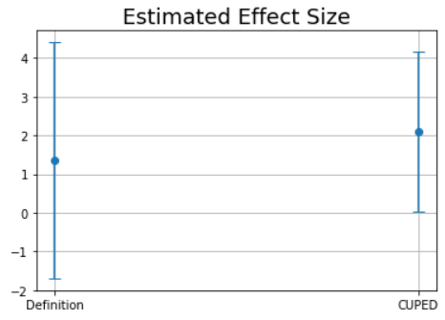
Оценка результатов AB теста с показателями до начала эксперимента
Так как даны показатели до и после AB теста, то ATE был посчитан по определению. ATE = 1.353 +/- 3.052
Посчитаем ATE через CUPED, чтобы понизить дисперсию: ATE = 2.105 +/- 2.074
Получены результаты совпадающие в пределах погрешности.

Slide 24
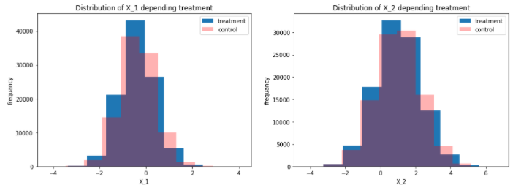
Построение uplift модели по результатам AB теста
Проверил как распределены признаки в зависимости от класса – данные распределены одинаково в control и treatment классах.
Для оценки ATE была использована регрессия. Была использована библиотека casualinference. ATE = 0.060 +/- 0.001.
Оценен CATE для каждого наблюдения. Использовался Xlearner из econml и CatBoostRegressor и CatBoostClassifier
Проставлены рекомендации к воздействию на каждый объект:Ставим рекомендацию только тем, у кого CATE > 0 (возможно стоит увеличить этого порог исходя из затрат на воздействие) и treatment = 1, то есть на кого мы воздействовали. Это объясняется от обратного: у кого treatment = 0 и CATE > 0 это наши лояльные пользователи, которые и так купят. Те у кого treatment = 0 и CATE < 0 - потерянные. Те у кого treatment = 1 и CATE < 0 - mad dogs. То что осталось - наши искомые пользователи.
Затем была рассчитана конверсия при оптимальном воздействии: 40.02%

Slide 25
ДЗ№8:Работа с большими данными
Задание состояло из 3 частей
Посчитать количество слов в произведении “Война и мир”;
Построить модель;
Написать SQL запросы на выборку данных.
Все задачи должны решаться через PySpark

Slide 26
Количество слов
Текст был построчно разбит на токены по пробелам с помощью функции flatMap();
С помощью парадигмы MapReduce было посчитано количество токенов в тексте: На этапе Map создавались кортежи (‘total’, 1). На этапе Reduce с помощью функции reduceByKey было посчитано количество слов

Slide 27
Построение модели(задача классификации)
Тренировочный набор данных был разбит 70 к 30 функцией randomSplit();
Инициализирована модель: использовал Логистическую регрессию;
Задал сетку параметров для подбора оптимального коэффициента регуляризации. ParamGridBuilder().addGrid();
Провел кросс-валидацию и определен лучший коэфф. Регуляризации;
Сделал предсказание на тех 30% данных;
Использовал метрику Accuracy для оценки модели: скор 0.923;
Обучил на всей тренировочной выборке и сделал предикт.

Slide 28
SQL запросы
Были считаны данные функцией spark.read.csv и созданы таблицы;
С помощью spark.sql() были сделаны все запросы;

